Slide 1

LICENCIATURA EN GEOGRAFÍA
UNIDAD DE APRENDIZAJE: GEOLOGÍA
Semestre en que se imparte: 2do
FACULTAD DE GEOGRAFÍA
UNIVERSIDAD AUTÓNOMA DEL ESTADO DE MÉXICO
Dr. Alexis Ordaz Hernández
Septiembre del 2019

Slide 2
UNIDAD 1. INTRODUCCIÓN A LA GEOLOGÍA.
Conferencia 1. “Campo de estudio de la Geología y su relación con el planeta ”
Contenidos de la conferencia:
1.1. Campo de estudio de la geología.
1.2. La tierra como un sistema.

Slide 3
Objetivos de la unidad de aprendizaje “GEOLOGÍA”
Analizar los procesos y estructuras geológicas mediante el reconocimiento de la dinámica de la Tierra, la caracterización estratigráfica, composición e identificación de minerales, rocas y suelos, con prácticas de laboratorio y campo, que coadyuve a la solución de problemas en los ámbitos del desarrollo territorial y medio ambiente.
Objetivo de la Unidad 1 “ INTRODUCCIÓN “A LA GEOLOGÍA”
Analizar el campo de estudio de la geología y su desarrollo histórico mediante el estudio de obras clásicas, así como la aplicación de ejercicios relacionados con los principios de la Geología.
Objetivo de la Conferencia 1:
Comprender los diferentes campos de estudio de la Geología mediante la visión de la Tierra como un sistema, retomando para ello, la experiencia acumulada de esta ciencia y la consulta de bibliografía de obras actualizadas y clásicas, que favorezca a la identificación de áreas de oportunidad en la solución de problemas territoriales.
La conferencia aborda solo una parte de los contenidos de la unidad 1.

Slide 4
Bibliografía recomendada para los contenidos de esta Conferencia:
En el sistema Bibliotecario UAEMex:
Auboin, J., Brousse, R. y J. P. Lehman. (1981). Tratado de Geología, Paleontología
y Estratigrafía, volumen 2. Barcelona. Ediciones Omega. QE26.2.A82 1981
2. López-Ramos, E. (1993). Geología General y de México. Editorial Trillas. QE201 L63 7
Bibliografía Complementaria:
Pozo, M., Wicander, R. y Monroe, J. (2008). Geología. Dinámica y evolución de la Tierra. Cuarta Edición. Ediciones Paraninfo S.A. Madrid.
2. Tarbuck. E.J. y Lutgens, F.K. (2005). Ciencias de la Tierra. Una introducción a la geología física. Octava edición. Pearson Educación S. A., Madrid.

Slide 5
Referencias y Páginas Web Citadas
Francisco Viniegra Osorio (1992). Libro Geología Histórica de México. Universidad Nacional Autónoma de México. 222 p.
Pedraza, J. de (1996). Geomorfología. Editorial Rueda. Madrid. 414 p.
Summerfield, M.A. (1991). Global Geomorphology. Longman y John Wiley & Sons, London y New York. 537 p.
Tarbuck, E. J. y Lutgens, F. K. (2005). Ciencias de la Tierra. Una introducción a la geología física. 8va edición, PEARSON.
Valencia-Moreno, Martín, Ochoa-Landín, Lucas, Noguez-Alcántara, Benito, Ruiz, Joaquin, & Pérez-Segura, Efrén. (2006). Características metalogenéticas de los depósitos de tipo pórfido cuprífero en México y su situación en el contexto mundial. Boletín de la Sociedad Geológica Mexicana, 58(1), 1-26.
https://www.ugr.es/~agcasco/geolodiagranada2012/guia2/guia2_0c.htm
https://www.gob.mx/cms/uploads/attachment/file/157537/Que-es-la-Geologia.pdf
http://agrega.juntadeandalucia.es/repositorio/18092018/ca/es-an_2018091812_9093524/5_las_ramas_de_la_geologa.html
https://biogeosfericos.wordpress.com/2017/02/13/que-es-la-tierra/

Slide 6
INTRODUCCIÓN

Slide 7
INTRODUCCIÓN
La Geología se considerada como ciencia independiente a partir de la segunda mitad de Siglo VIII con el enunciado del Principio del Uniformismo por James Hutton y desarrollado más ampliamente por Charles Lyell.

Slide 8
INTRODUCCIÓN
De esta forma comienzan a crearse las bases científicas entorno a la Geología:
W. Smith (1769-1839) es pionero en el desarrollo de la estratigrafía, realizó los primeros estudios de datación en estratos sedimentarios aplicando criterios paleontológicos.
A. G. Werner (1749-1807) desarrolló la llamada “Escuela Neptunista” donde atribuía el origen de las rocas exclusivamente a los fondos oceánicos. Posteriormente quedó demostrado que los fondos oceánicos constituyen las principales cuencas sedimentarias, pero no la única.
Hutton en 1785, publica su obra titulada: Theory of the Earth, with proofs and illustrations. Esta obra proporciona aportes significativos en relación a los orígenes de las rocas.

Slide 9
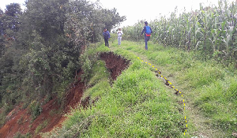
INTRODUCCIÓN
La Geología
Es la ciencia que persigue la comprensión del planeta Tierra. La ciencia de la Geología se ha dividido tradicionalmente en dos amplias áreas: la física y la histórica (Tarbuck y Lutgens, 2005).

Slide 10
INTRODUCCIÓN
La Geología física, estudia los materiales que componen la tierra y busca comprender los diferentes procesos que actúan debajo y encima de la superficie terrestre.

Slide 11
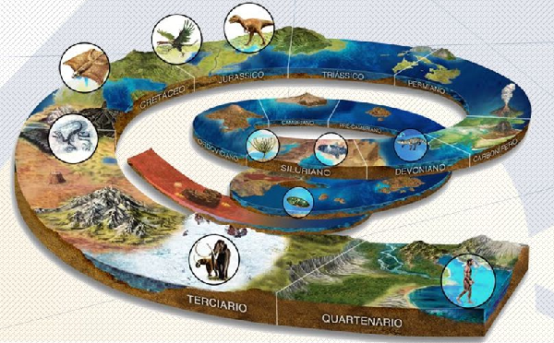
INTRODUCCIÓN
Tomado de: https://slideplayer.es/slide/11119959/
La Geología histórica trata de explicar el origen de la Tierra y su evolución a lo largo del tiempo.

Slide 12
1.1. Campo de estudio de la geología.

Slide 13
1.1. Campo de estudio de la geología.
El estudio de la geología:
1) Geología externa: se ocupa del estudio de los materiales que forman la corteza terrestre y los procesos de la capa atmosférica y de la biosfera que influyen sobre ella.
2) Geología interna: estudia los procesos que se desarrollan bajo la corteza terrestre y las causas que los producen.
Se puede consultar en: https://www.gob.mx/cms/uploads/attachment/file/157537/Que-es-la-Geologia.pdf

Slide 14
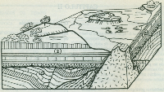
1.1. Campo de estudio de la geología.
Factores del modelado
Las fuerzas internas
Diagrama de Francisco Viniegra Osorio (1992)
en el Libro: Geología Histórica de México

Slide 15
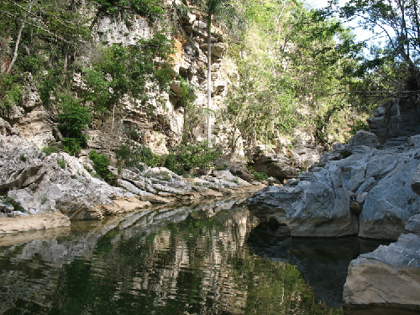
1.1. Campo de estudio de la geología.
Factores del modelado
Los agentes externos
Atmósfera, Viento, Aguas,
Glaciares y Otros

Slide 16
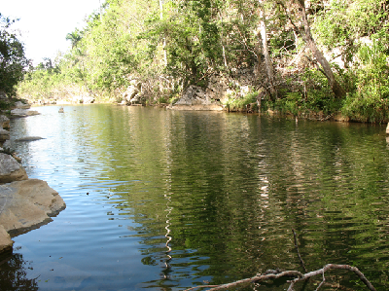
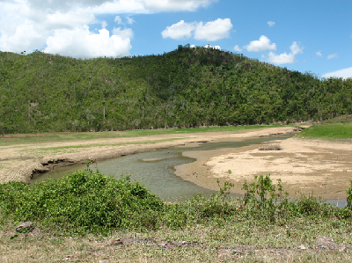
1.1. Campo de estudio de la geología.
Factores del modelado

Slide 17
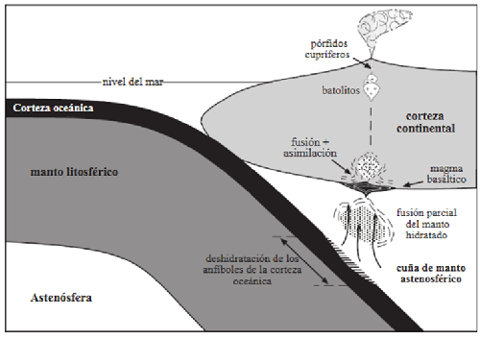
1.1. Campo de estudio de la geología.
La Geología interna: estudia los procesos que se desarrollan bajo la corteza terrestre y las causas que los producen.
Modelo de Valencia-Moreno et al. (2006)

Slide 18
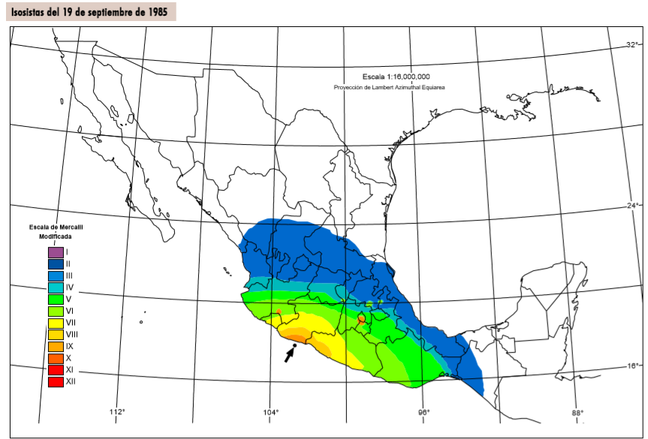

1.1. Campo de estudio de la geología.
Fuente:
2001

Slide 19
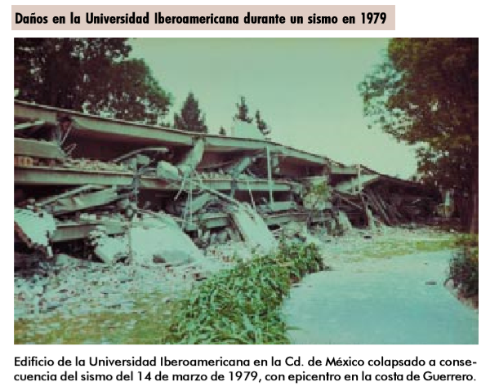
1.1. Campo de estudio de la geología.
Fuente:
2001

Slide 20
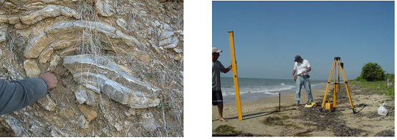
1.1. Campo de estudio de la geología.
Principales Ramas de la Geología
Geología Fundamental o Básica
Geología Aplicada

Slide 21
1.1. Campo de estudio de la geología.
La geología se desglosa en especialidades o ramas. Algunas reciben su nombre en función de la ciencia de la cual derivan sus técnicas; por ejemplo, el estudio de la estructura interna de la Tierra mediante el análisis de sus propiedades físicas es el campo de la geofísica. En otros casos toman su nombre en base al objeto de estudio, como la sedimentología, que es la rama de la geología que estudia los sedimentos y las rocas sedimentarias.
Tomado de:
http://agrega.juntadeandalucia.es/repositorio/18092018/ca/es-an_2018091812_9093524/5_las_ramas_de_la_geologa.html

Slide 22
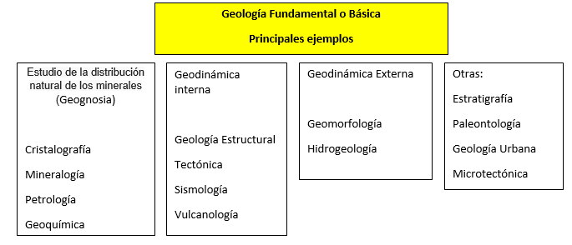
1.1. Campo de estudio de la geología.

Slide 23
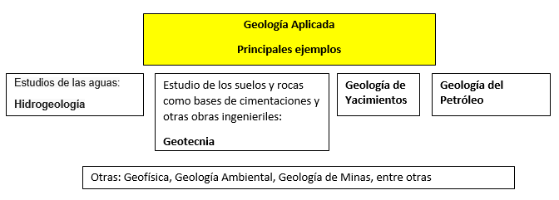
1.1. Campo de estudio de la geología.

Slide 24
1.2. La tierra como un sistema.

Slide 25
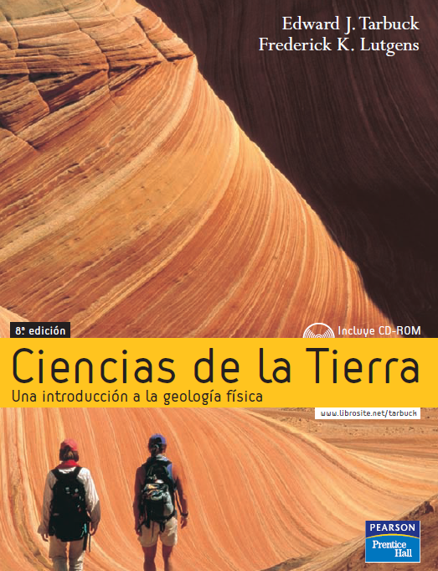
1.2. La tierra como un sistema.
Ver Capítulo 1 Introducción a la Geología, Epígrafe “La Tierra como un sistema” de
Tarbuck. E.J. y Lutgens, F.K. (2005). Ciencias de la Tierra. Una introducción a la geología física. Octava edición. Pearson Educación S. A., Madrid.
La mayoría de los sistemas terrestres, en especial el sistema climático, contienen una amplia variedad de mecanismos de realimentación negativa y positiva. Por ejemplo, pruebas científicas sustanciales indican que la Tierra ha entrado en un período de calentamiento global (Tarbuck y Lutgens, 2005).

Slide 26
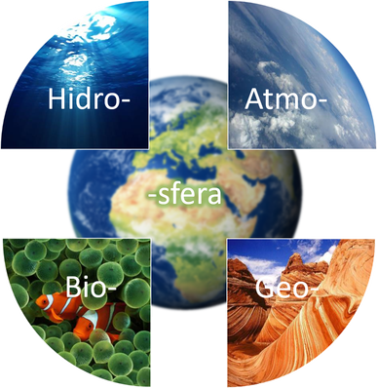
1.2. La tierra como un sistema.
Para comprender nuestro planeta, se debe aprender cómo están interconectados sus componentes: tierra, agua, aire y formas de vida.
La ciencia del sistema Tierra, tiene el objetivo de estudiar la Tierra como un sistema compuesto por numerosas partes interactuantes o subsistemas (Tarbuck y Lutgens, 2005).
Imagen tomada de: https://biogeosfericos.wordpress.com/2017/02/13/que-es-la-tierra/

Slide 27
1.2. La tierra como un sistema.
De forma general son reconocidos cuatro subsistemas terrestres:
Atmosfera
Hidrosfera
Geósfera
Biósfera
Estos a su vez pueden subdividirse de forma casi infinita e interactuar entre ellos.

Slide 28
1.2. La tierra como un sistema.
Ejemplo del sistema “El ciclo del agua”.
Fases del ciclo hidrológico
Evaporación
Condensación
Precipitación
Procesos relacionados
Evapotranspiración
Infiltración
Escorrentía
Humedad

Slide 29
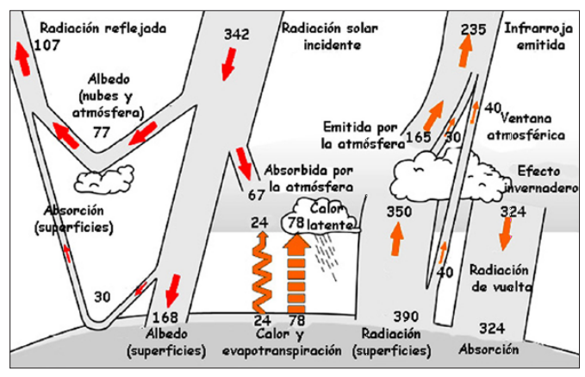
1.2. La tierra como un sistema.
Balance radiativo o energético atmosférico global (Pascual, 2013)
Pascual (2013)
Pascual, José. (2013). La Tierra como sistema. Revista Enseñanza de las Ciencias de la Tierra Vol. 21, Núm. 2.

Slide 30
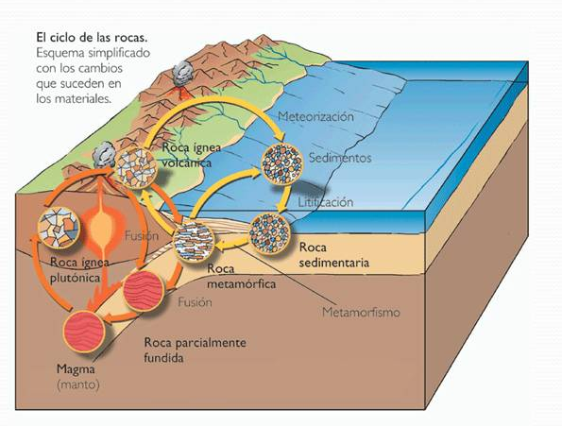
1.2. La tierra como un sistema.
Ejemplo de un sistema dinámico
https://www.ugr.es/~agcasco/geolodiagranada2012/guia2/guia2_0c.htm

Slide 31
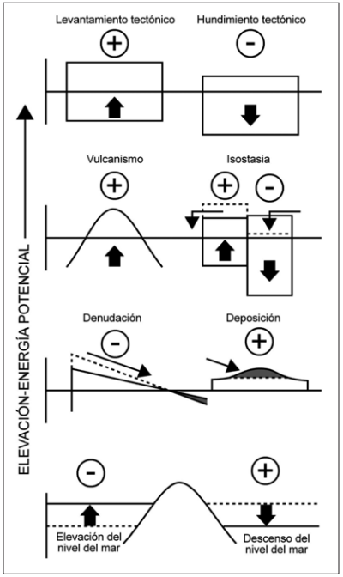
1.2. La tierra como un sistema.
Interacción entre la dinámica
endógena y exógena
Modificado de Summerfield (1991), en Pedraza (1996)

Slide 32
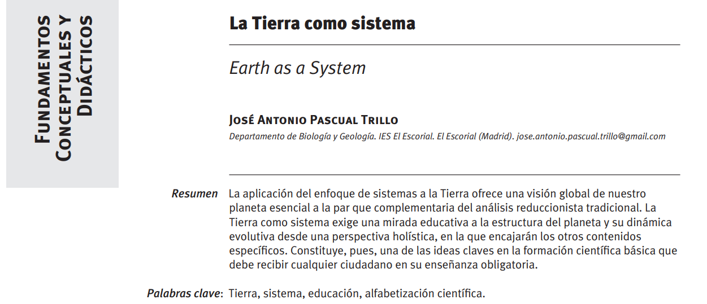

1.2. La tierra como un sistema.
Se recomienda la lectura del Artículo:

Slide 33
Conclusiones
La Geología y cada una de sus ramas o especialidades, ofrecen diversas áreas de oportunidades en la solución de problemas territoriales de mucha actualidad:
Estudios de materias primas para satisfacer las necesidades de la industria.
El análisis y evaluación de los riesgos geológicos.
El análisis de los suelos de óptica geotécnica, como base de cimentaciones de edificios, puentes, autopistas, embalses, etc.
Así mismo y para una correcta interpretación de los fenómenos geológicos, se debe entender a la Tierra como un Sistema. Esto requiere, un enfoque integrador, desde la estructura interna, su dinámica, y expresiones externas (Cordilleras, llanuras, ríos, lagos, Océanos, etc.). Esta perspectiva ayudaría de forma significativa a entender las interacciones del hombre con el medio ambiente.

